Slide 1
ПРОИЗВОДСТВЕННАЯ ПРАКТИКА
Выполнила: Канаева Екатерина ИСП-21 Руководитель: Суханцев Вадим Андреевич

Slide 2


О организации «Центр опережающий профессиональной подготовки»
ЦОПП — это агрегатор программ опережающей подготовки по востребованным в регионе и перспективным компетенциям на уровне, соответствующем стандартам WorldSkills

Slide 3

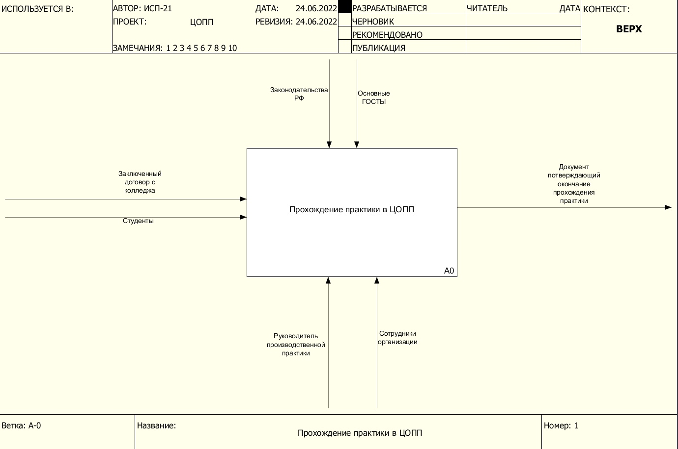
Диаграммы IDEF0
Контекстная диаграмма

Slide 4
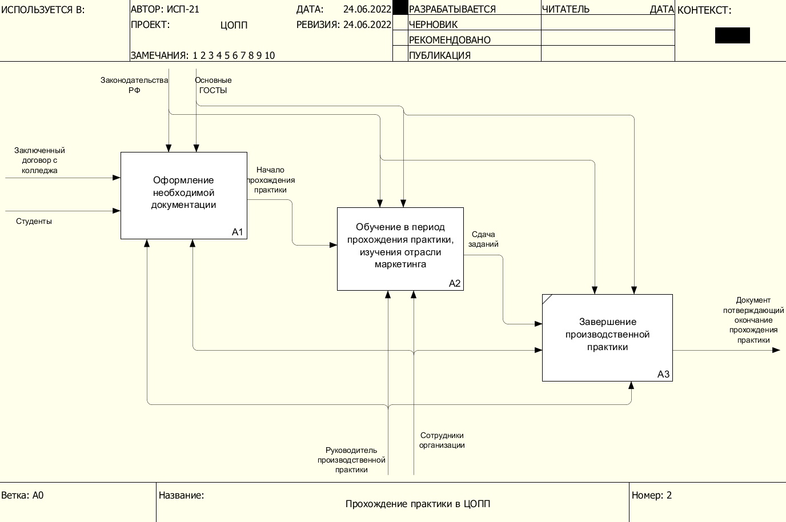
Декомпозиция контекстной диаграммы

Slide 5
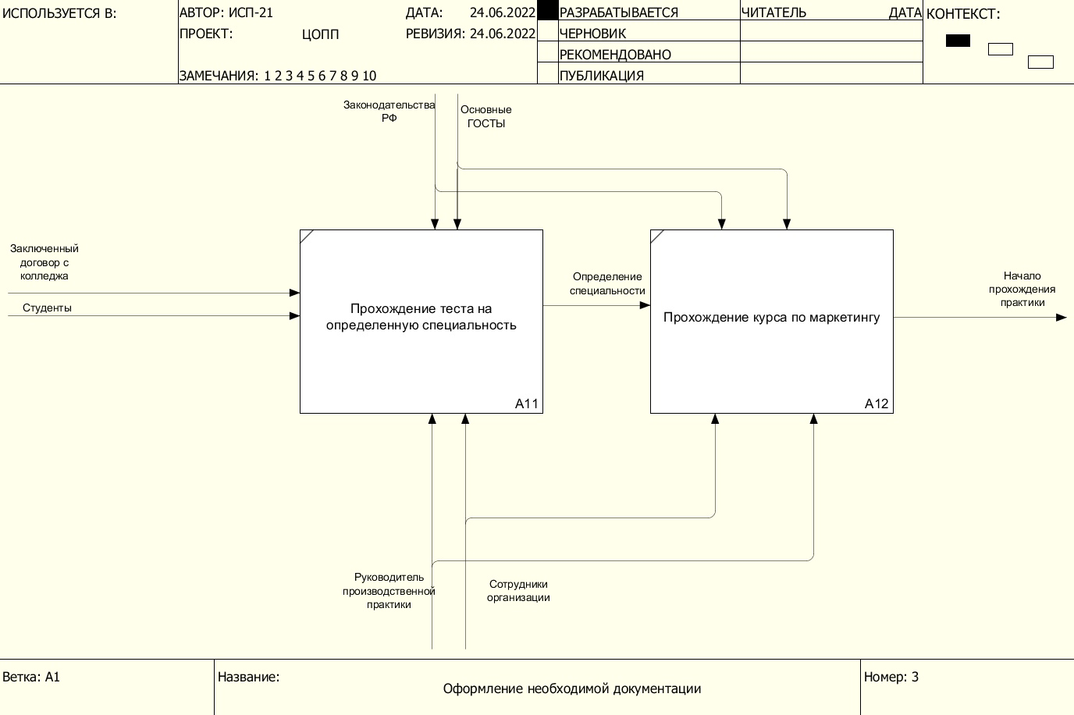
Декомпозиция блока

Slide 6
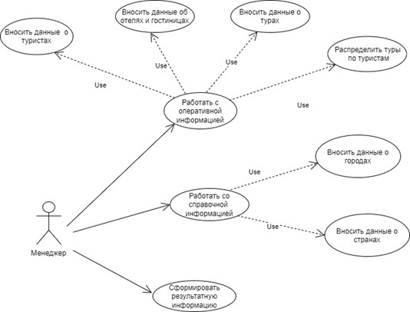
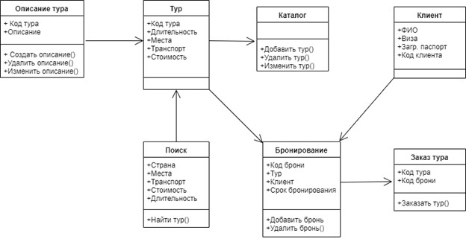
Диаграммы UML
ДИАГРАММА ПРЕЦЕНДЕНТОВ
ДИАГРАММА КЛАССОВ

Slide 7
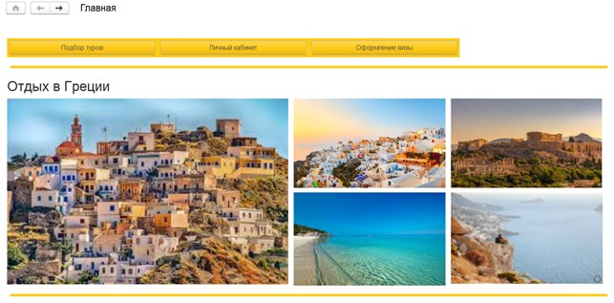
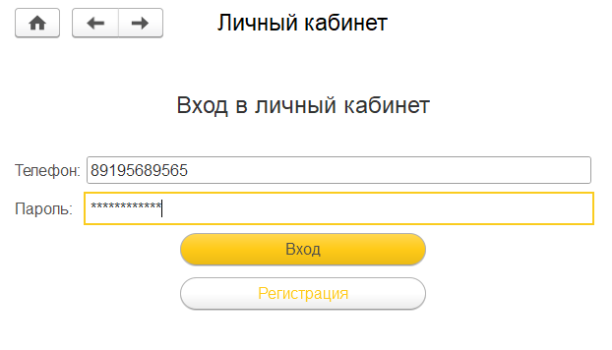
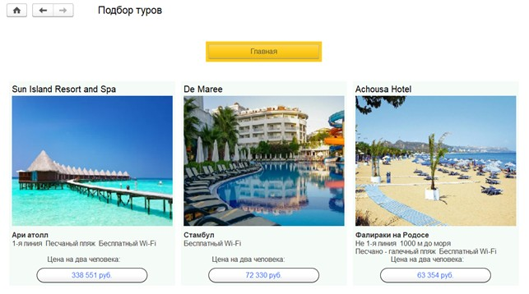
Программный продукт
Главная страница
Окно авторизации
Окно подбора туров

Slide 8
Заключение
В процессе прохождения практики я ознакомилась с деятельностью государственной организации «ЦОПП». При этом я получила основную информацию о деятельности данной компании, о проектах, выполняемых мною во время прохождения стажировки, а также получила наглядное представление о необходимом уровне профессиональной подготовки специалистов.

Slide 9
Спасибо за внимание!

